Slide 1
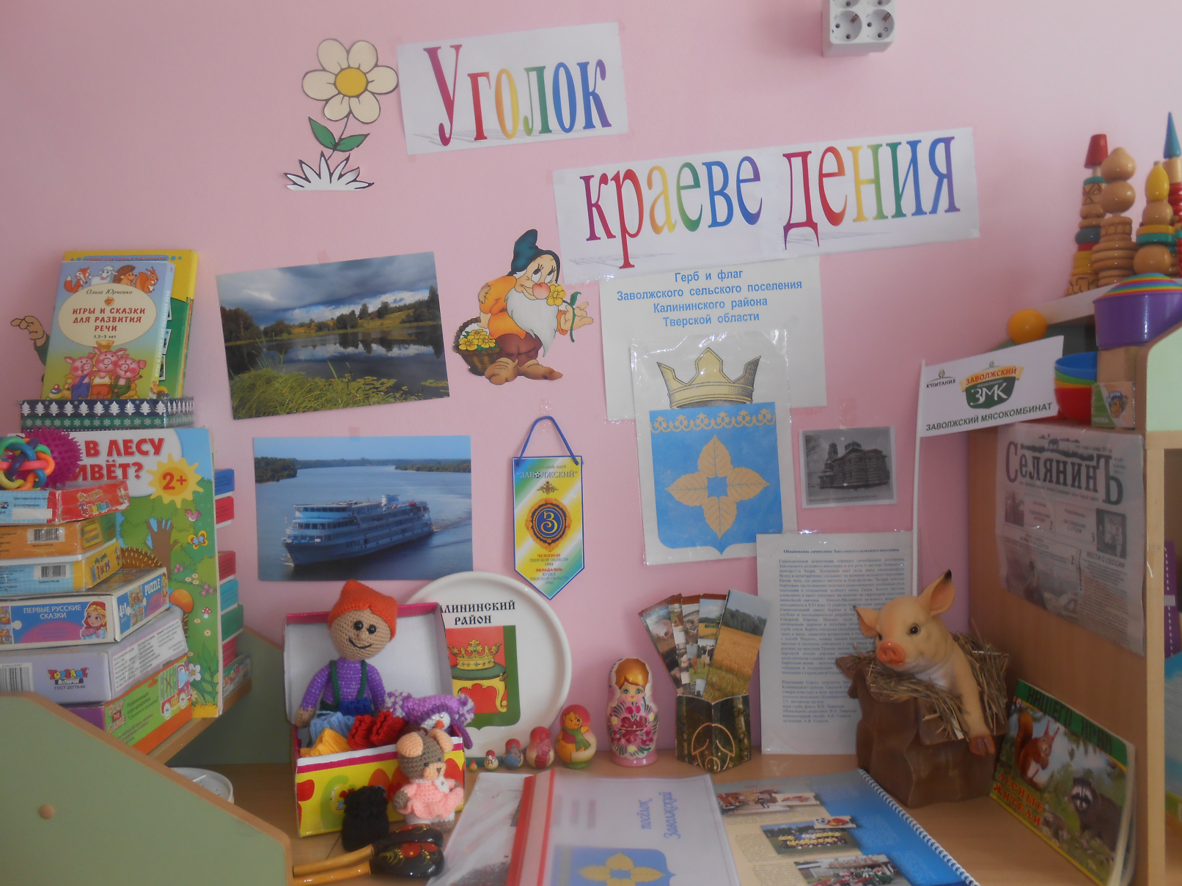
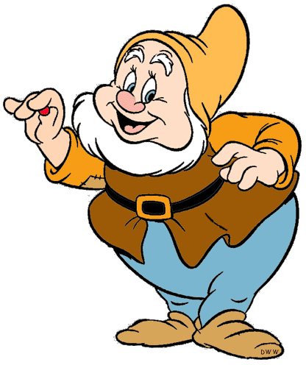
«Уголок Краеведения»
1-ая младшая группа «Гномики»

Slide 2
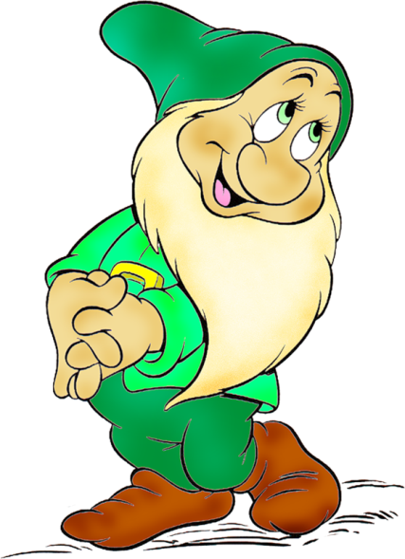
Цель:
создание оптимальных условий для воспитательно-образовательной работы с детьми по краеведению и патриотическому воспитанию.
Задачи:
Воспитывать у ребёнка чувство гордости, любви к своему родному краю, месту, где он родился, к своей семье.
Изучение своего края исключительно, как в воспитательном, так и в познавательном отношении.
Развивать познавательный интерес к изучению родного города, края.

Slide 3
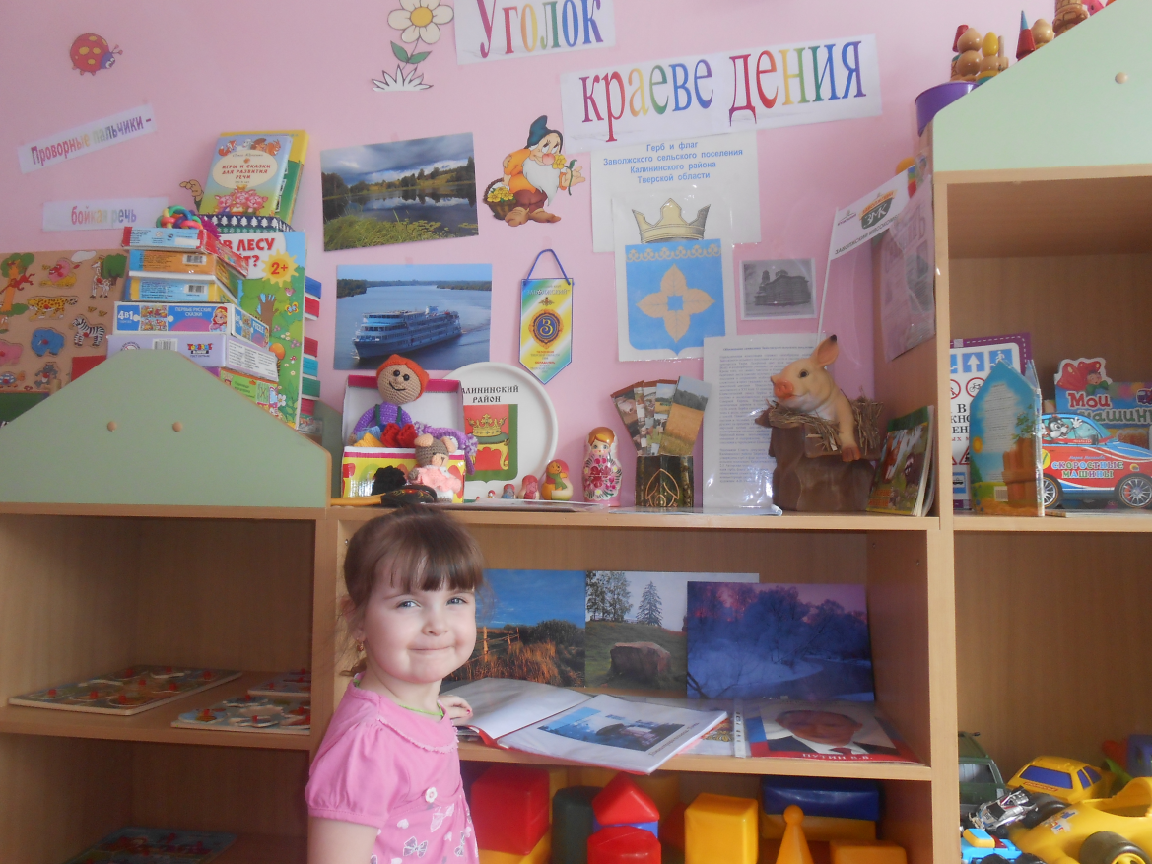
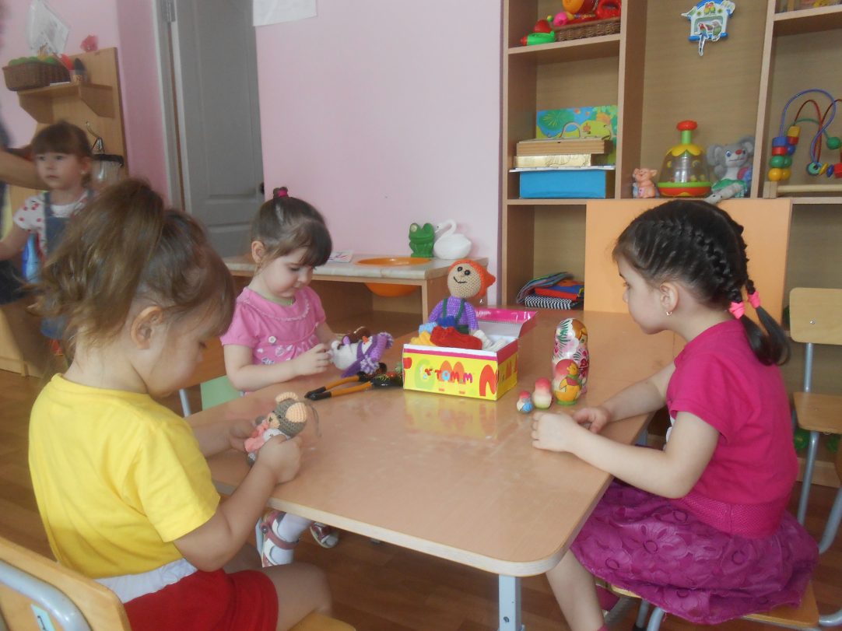

Slide 4
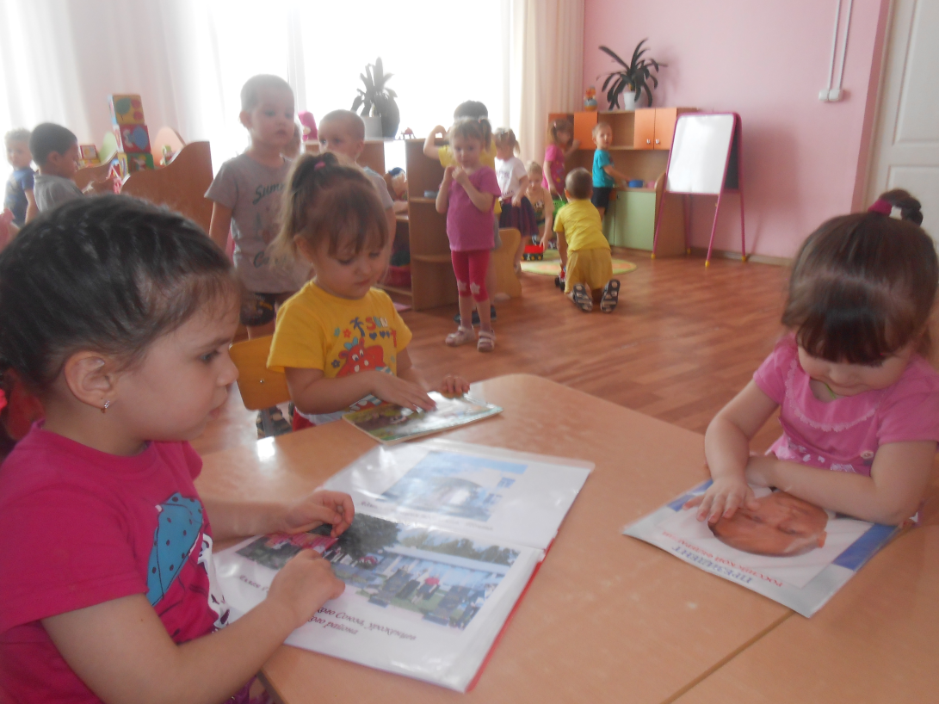
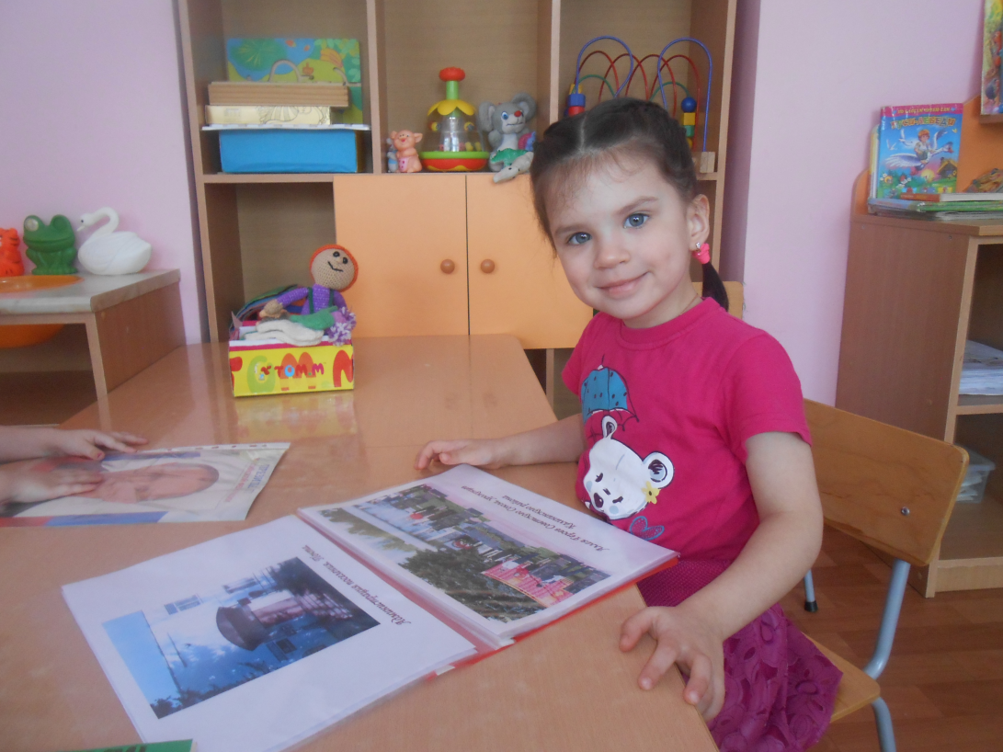

Slide 5
